Slide 1
نحوه برگزاری مسابقه هفتگی ژنو و سریتا
در این مسابقه هفتگی، هدف ما آن است با درگیر کردن مخاطبان از طریق مسابقه و پرسش و پاسخ در مورد عصاره های به کار رفته در محصولات، شرکت کنندگان را بیشتر با محصولات سریتا و ژنو آشنا کنیم.
روال برگزاری مسابقه هفتگی به صورت زیر می باشد:
معرفی یک عصاره به کار رفته در محصولات سریتا و ژنو
مطرح کردن سوال مسابقه در راستای همین عصاره و محصول
معرفی محصول دارای عصاره
معرفی برندگان و اعلام پاسخ صحیح
در زیر مثالی از این روال را مشاهده می کنید.

Slide 2
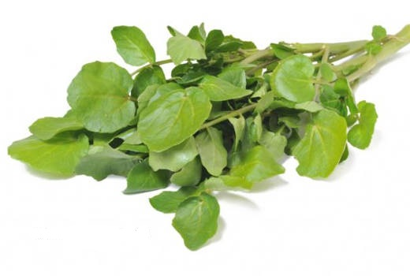
معرفی عصاره شاهی آبی
شما چقد با گیاه شاهی ابی اشنایی دارین؟
ما امروز میخوایم ایم گیاه بهتون معرفی کنیم.
گیاه « شاهی آبی » که با اسامی علف چشمه، آب تره و بولاغ اوتی نیز شناخته شده از قدمتی طولانی و خواص درمانی شماری برخوردار است.
شاهی آبی گیاهی است که در برخی از مناطق دنیا از جمله گیاهان خودرو شناخته می‌شود اما در برخی از کشورها مانند؛ ایران به عنوان سبزی خوردن و در برخی مناطق دنیا به صورت سالاد یا همراه با ساندویچ استفاده می‌شود و دارای مقدار زیادی آهن، کلسیم،‌ و ویتامین‌های مختلف از جمله A و C است.
جالب است بدانید که:
بتاکاروتن و ویتامین A آن ۴برابر گوجه فرنگی و کلم بروکلی است و نسبت به پرتقال ویتامین C بیشتری دارد.
کلسیم موجود در آن بیشتر از شیر پرچرب است و آهن موجود در آن از اسفناج نیز بیشتر است.
از جمله فواید این گیاه :
موثر در سلامت پوست و درمان بیماری‌های اگزما و آکنه
باعث شادابی و تمیزی پوست
تقویت کننده مغز و سیستم عصبی تصفیه کننده خون و تقویت کننده بدن
کمک به هضم غذاهای سنگین کمک
کمک به جذب پروتئین و ساخت سلولی
باعث شادابی و تمیزی پوست

Slide 3
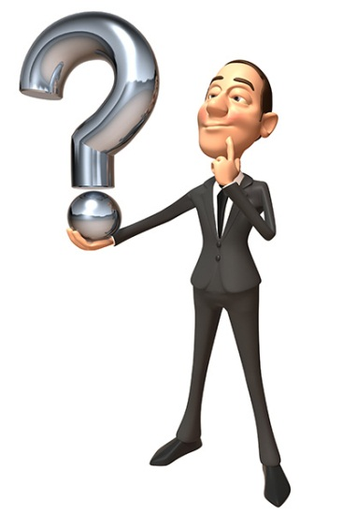
سوال مسابقه هفتگی
کدام ماده موجود در شاهی ابی وجود داره که از اون برای درمان های پوستی استفاده می شه؟
جواب رو برامون کامنت کنین تا در مسابقه هفتگی ما شرکت داده بشین
به قید قرعه به کسی جواب درست داده باشه یه محصول از ژنو به همراه عصاره شاهی آبی داده میشه
مارو دنبال کنین تا با محصولات ما که حاوی این گیاه هستن اشنا بشین

Slide 4
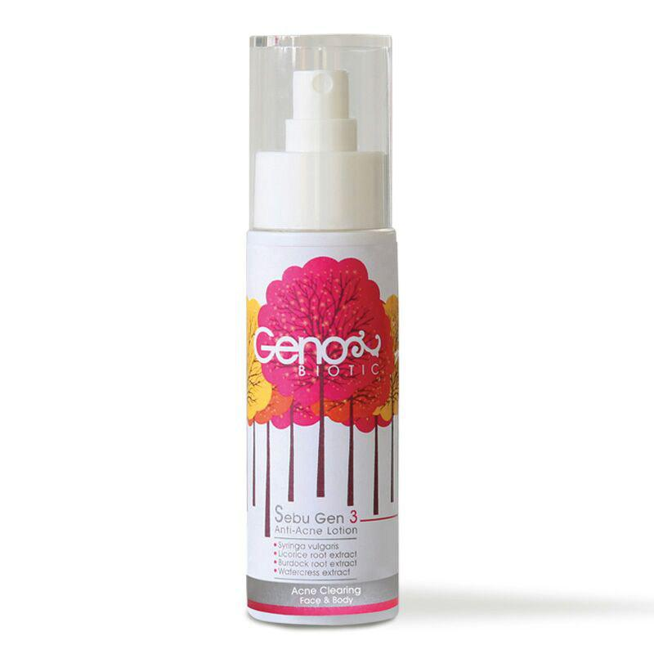
معرفی محصول شامل گیاه شاهی آبی
معرفی محصول ضداکنه در پست بعدی

Slide 5
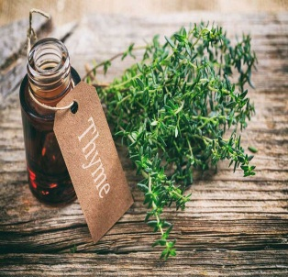
معرفی برندگان و پاسخ صحیح
(جواب: لوتیین)
به دلیل آن‌که لوتیین یک آنتی‌اکسیدان است، می‌تواند به محافظت از سلول‌های پوست در برابر رادیکال‌های آزاد کمک کند. کارشناسان مراقبت از پوست می‌گویند لوتیین به جلوگیری از اکسیده شدن غیرضروری چربی‌ها و روغن‌ها هم کمک می‌کند، که هردو برای حفظ لطافت پوست و جلوگیری از چروک شدن آن اهمیت دارند.
جایزه مسابقه:
یک عدد محلول ضد اکنه به همراه عصاره شاهی آبی

